Slide 1
iClass學習平台
導入工作坊
數位語文研究中心 林盈蓁

Slide 2
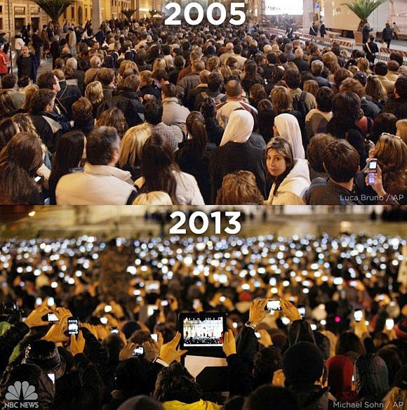
時代改變

Slide 3
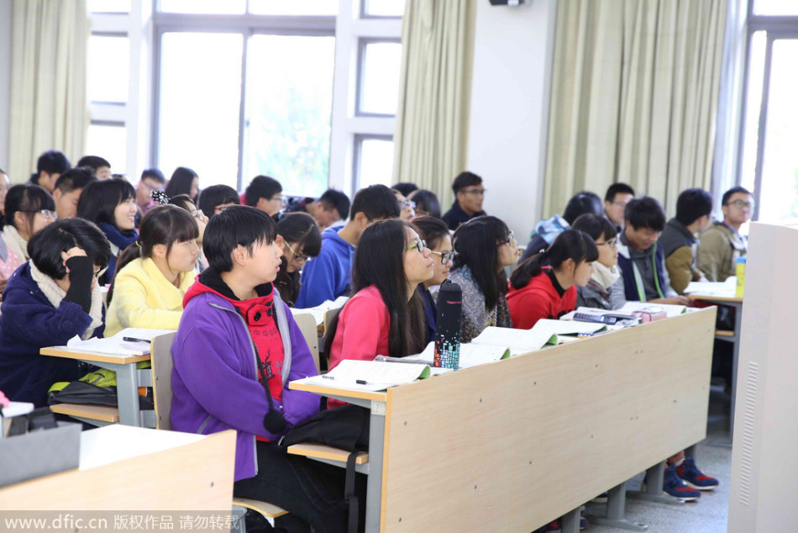
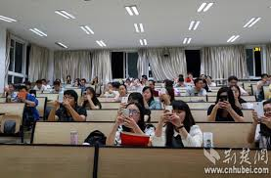
學生的學習也改變

Slide 4
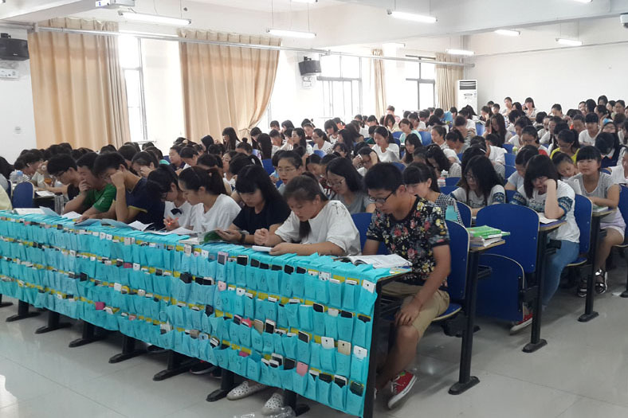
沒有手機=專心上課？

Slide 5
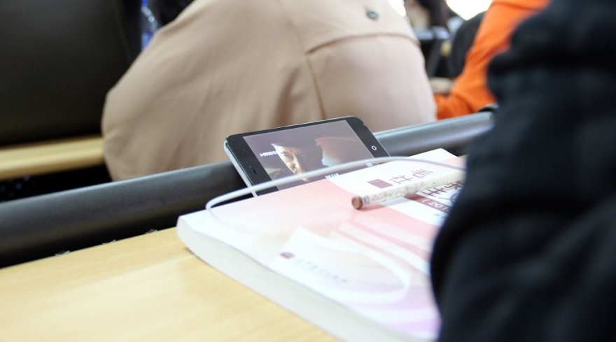
教學是否也需要改變？
若無法讓手機從課堂上消失，何不讓它成為課堂上的助力？

Slide 6
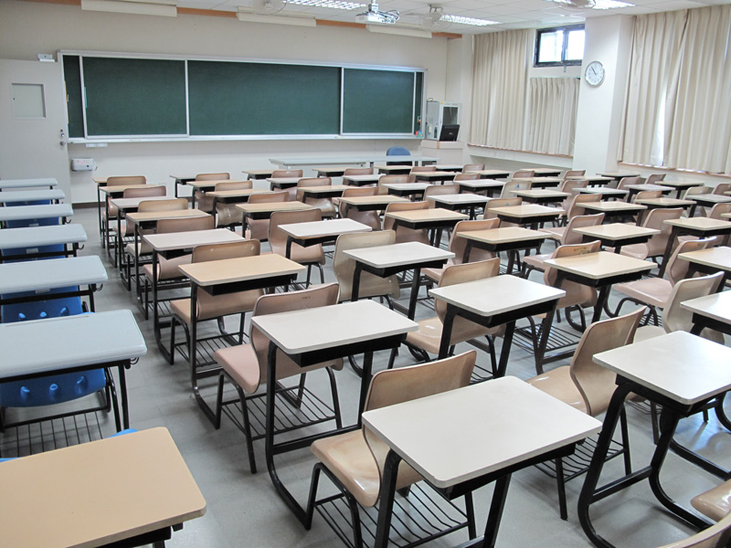
舊有教學環境

Slide 7
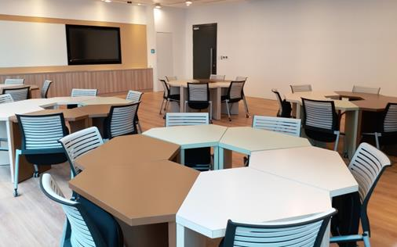
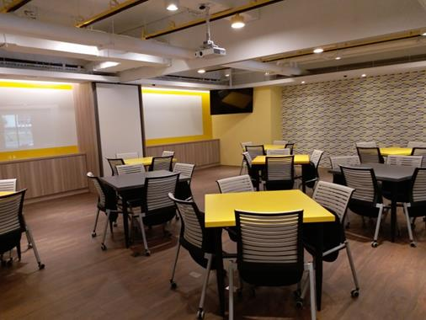
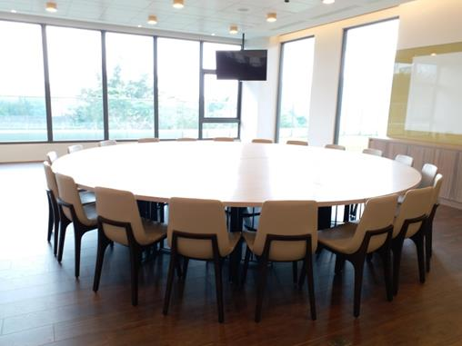
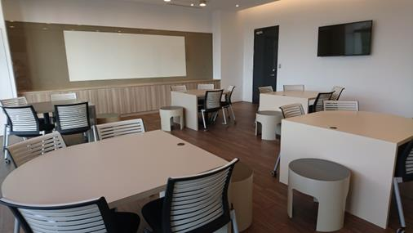
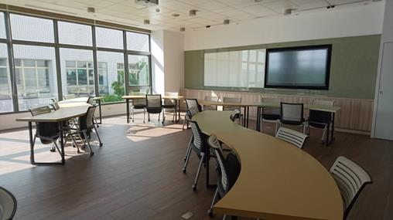
需要改變

Slide 8
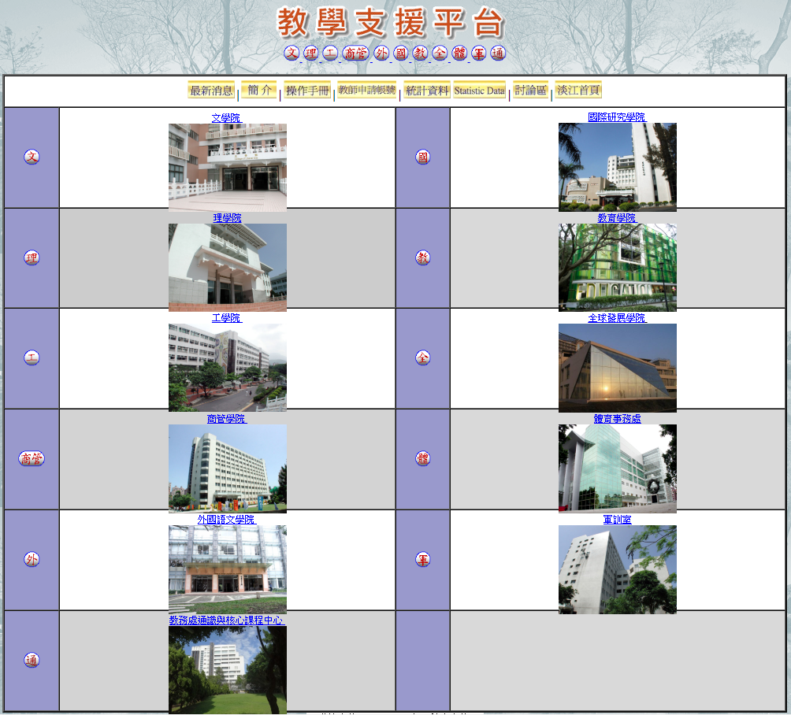
學習平台也需要改變

Slide 9
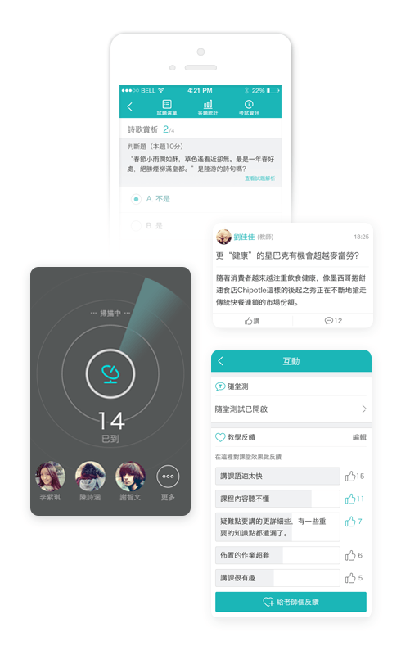
水能覆舟
亦能載舟
隨堂測
教學回饋
雷達點名

Slide 10

一起踏出改變的第一步吧！
https://youtu.be/5VkZtmPh1vg?t=4m33s

Slide 11
學習
提醒
查看學習資料
觀看微課影片
繳交作業
隨堂測驗
通知公告
學習進度
任務提醒
互動
教學反饋
課程答疑
分組互動
討論交流
管理
查看學習分析
出缺點名
批改作業
成績管理

Slide 12
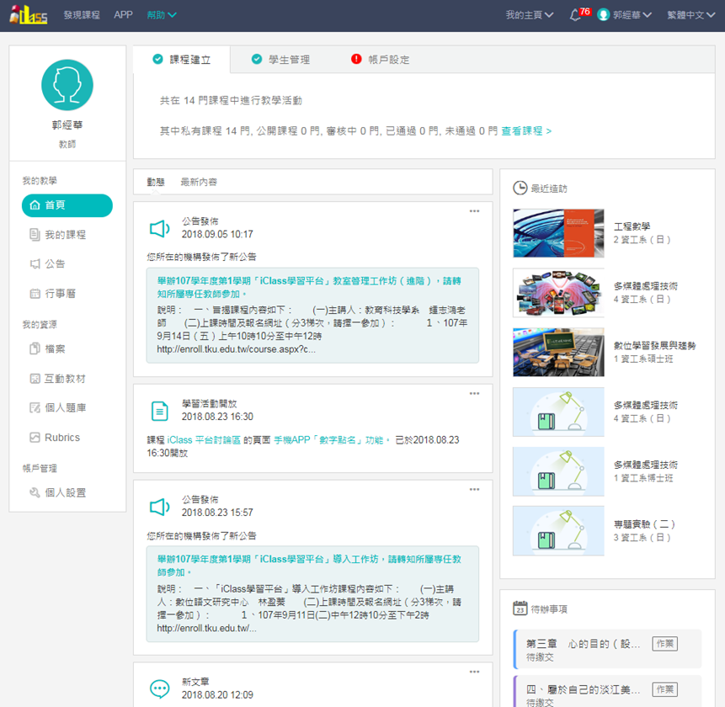
iClass學習平台
http://iclass.tku.edu.tw/

Slide 13
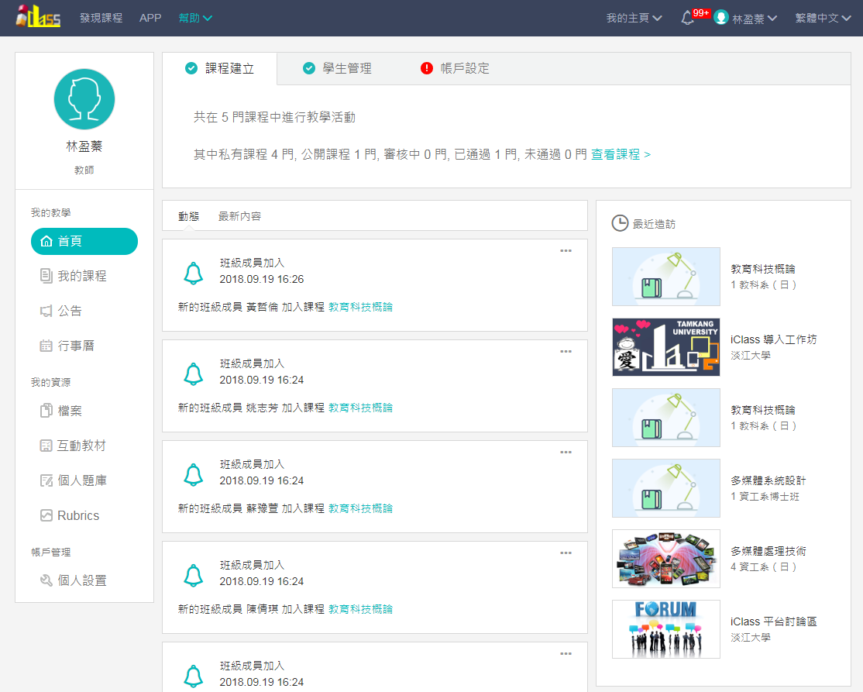

Slide 14
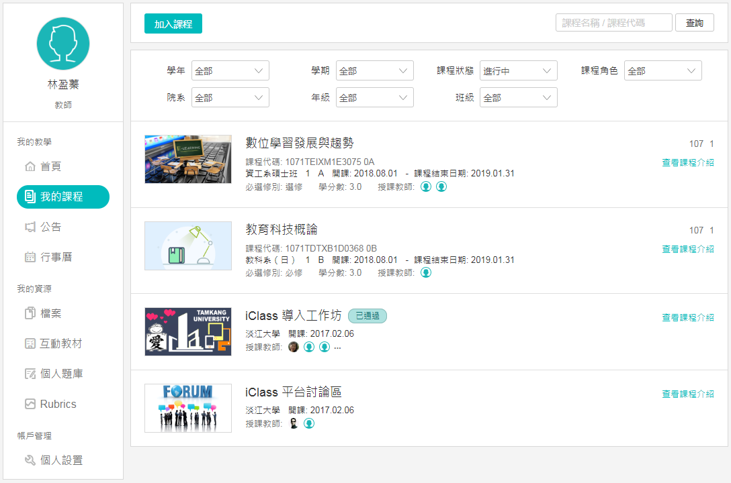

Slide 15
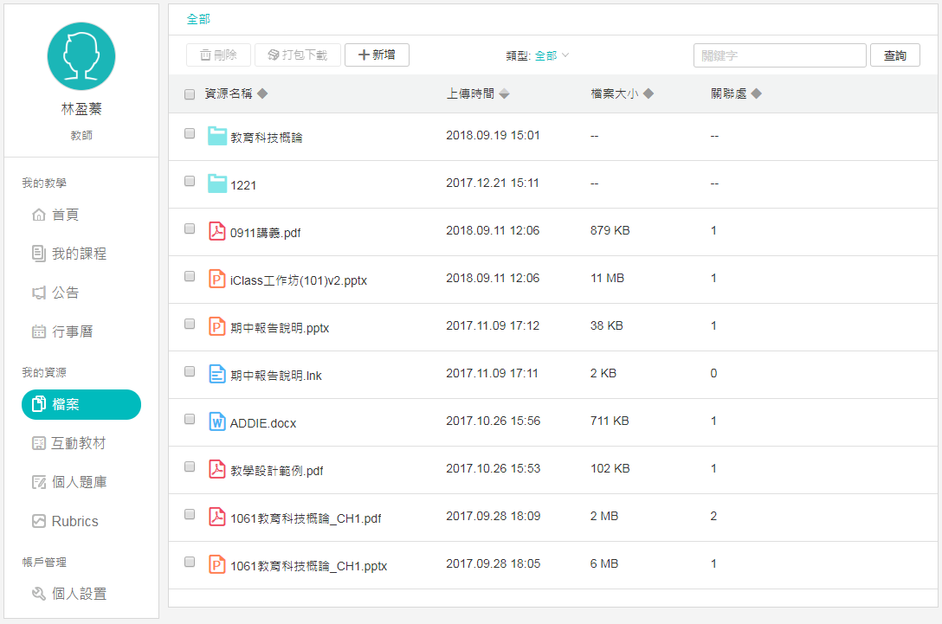

Slide 16
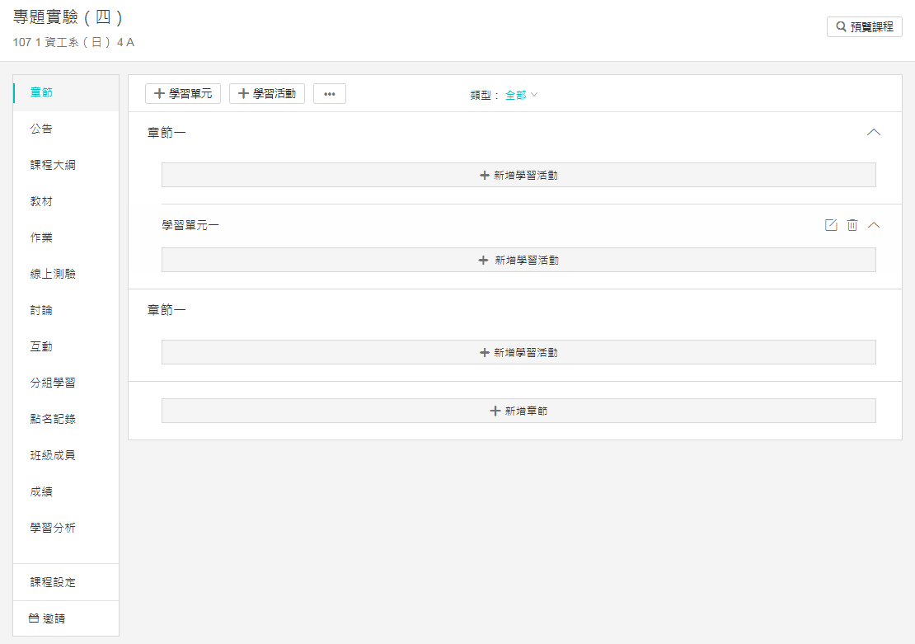

Slide 18
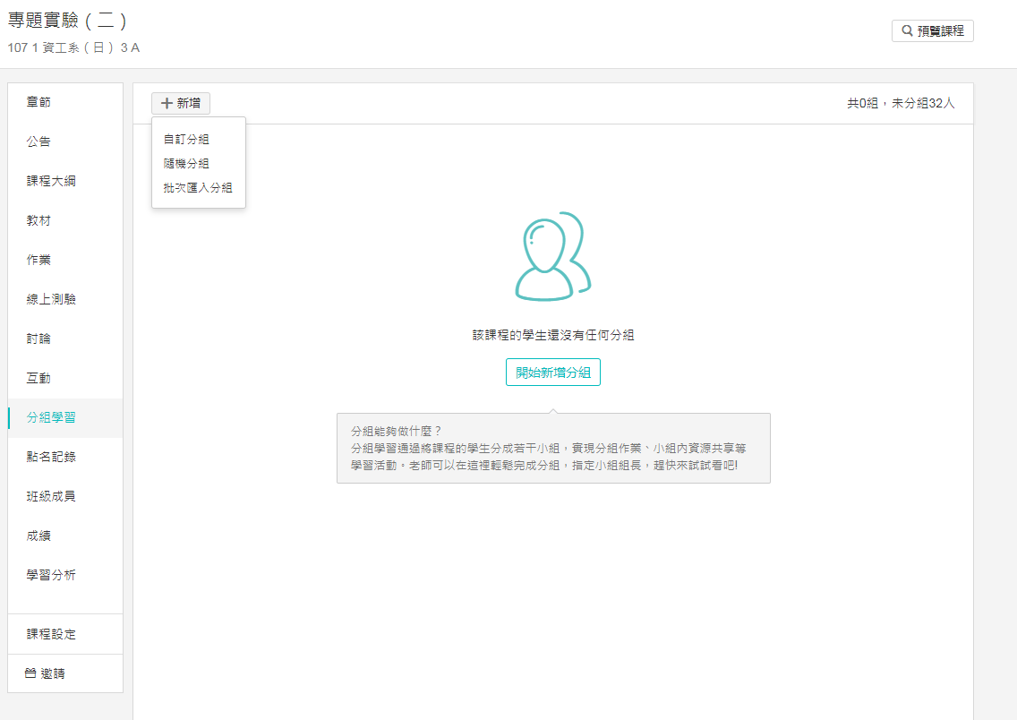

Slide 19
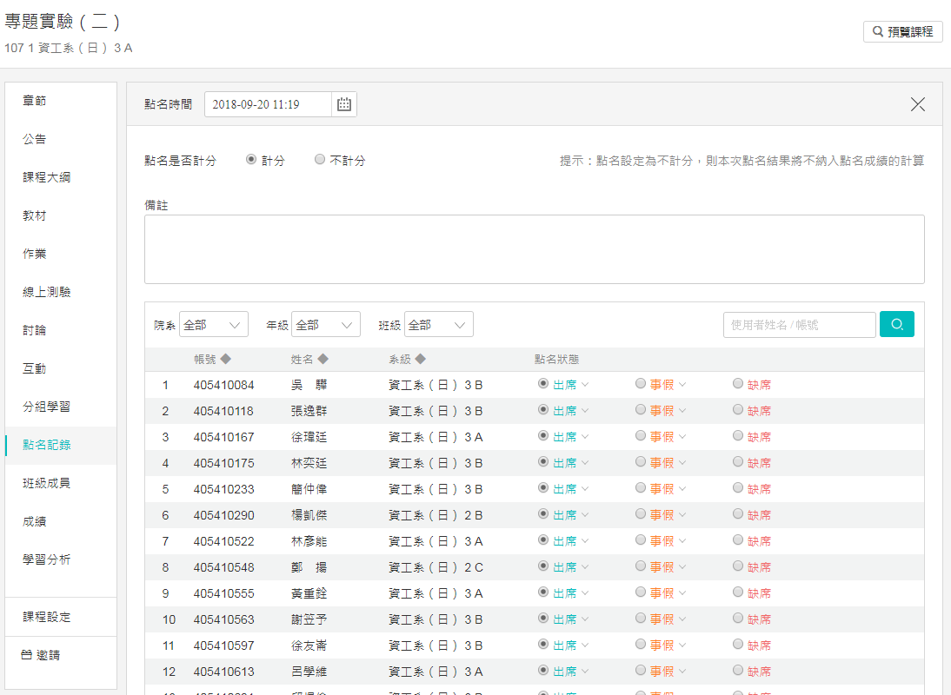

Slide 20



教視作小點，成功！
基本功夫練的好
活化教學沒煩惱
教材
視頻
作業
小考
點名
成績
公告

Slide 21
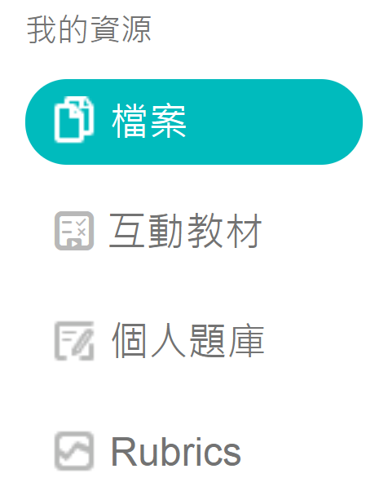
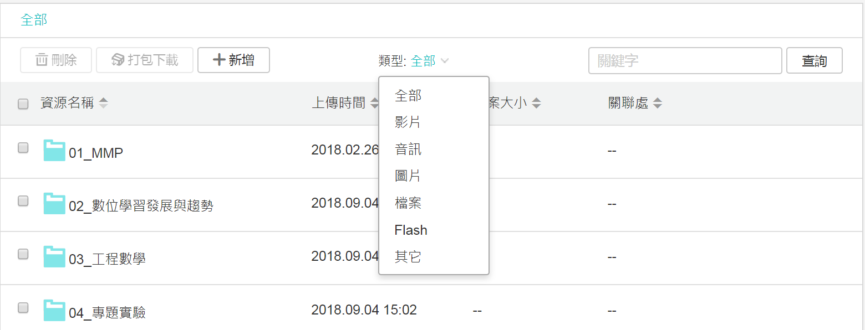
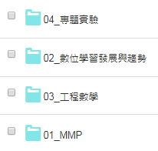
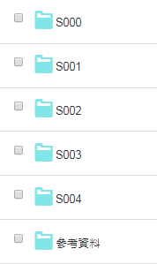
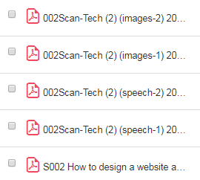

各課程的教材依科目、主題或周次分層放置，佈置課程章節時即可直接以資源庫連結檔案
教材

Slide 22
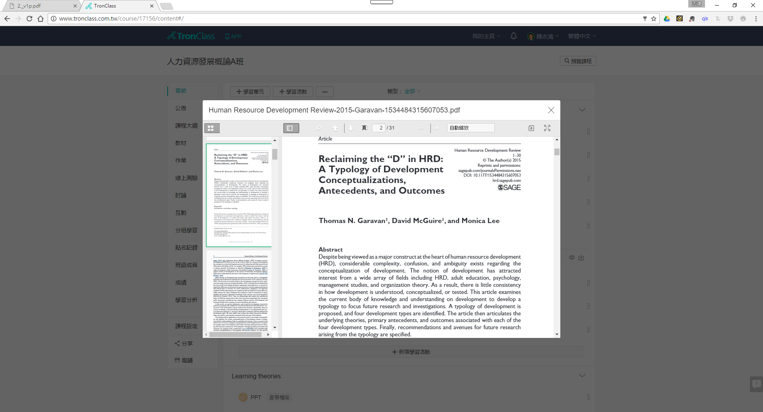
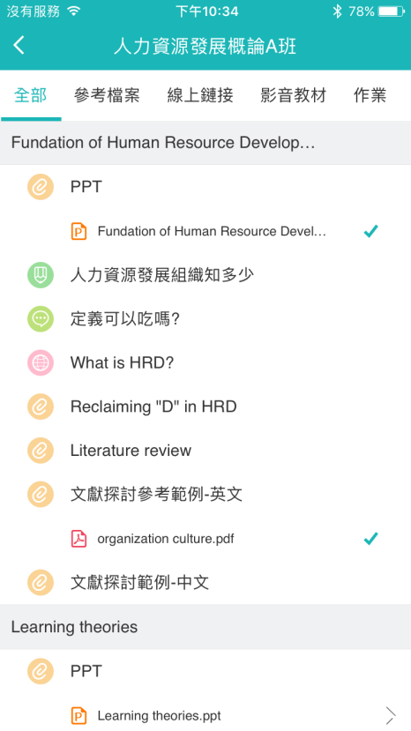
教材
支援各種裝置線上閱讀教材
可直接觀看Word、Excel、PowerPoint、PDF 等檔案格式內容

Slide 23

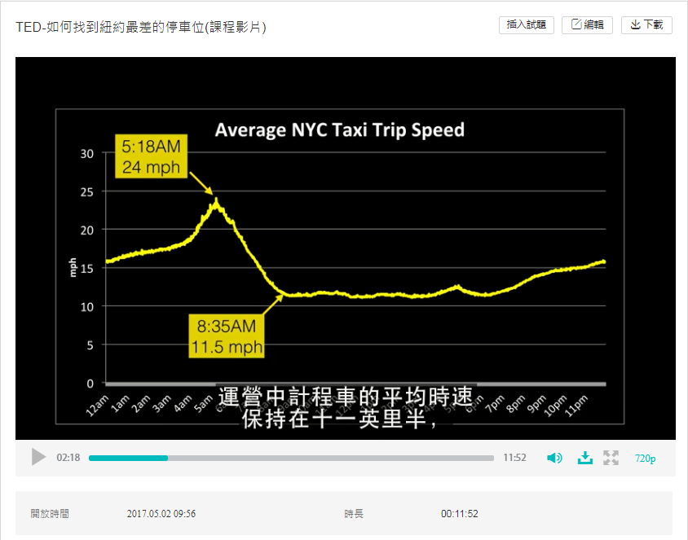

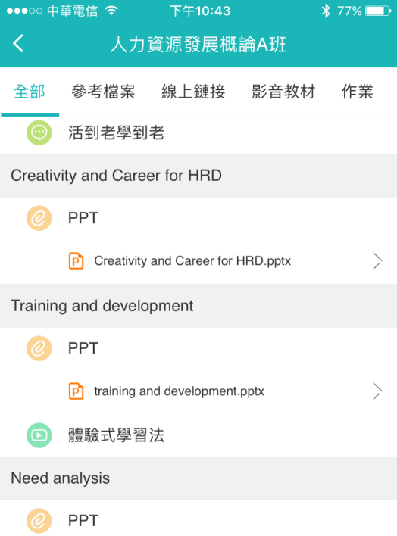

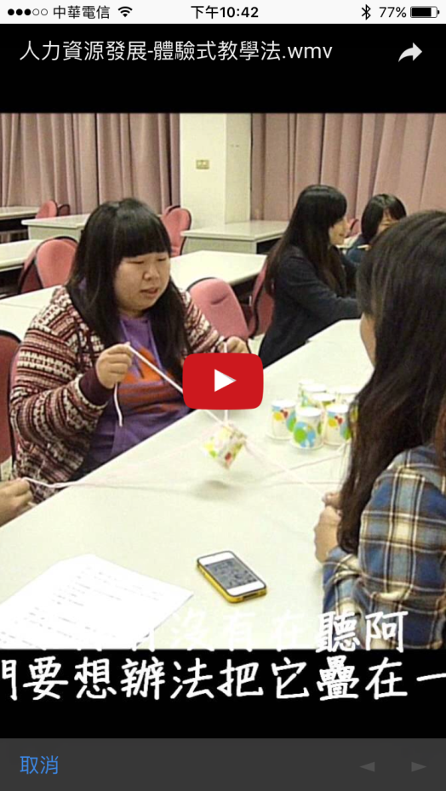
支援多種視頻、音訊上傳格式( mp4，avi，rmvb等)
自動編碼轉出各種不同載具皆可觀看的影片
視頻

Slide 24
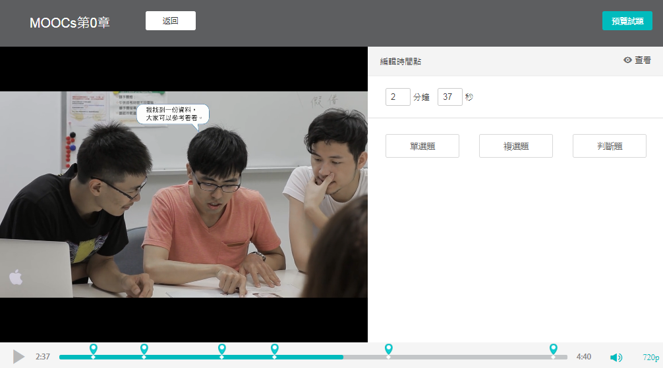
視頻
在的影音檔案中插入試題，影片就成為互動教材
影片播放到所設定的節點時，就會彈出題目，學生必須回答完題目後才可以繼續觀看影片
平台也會紀錄學生回答的狀況

Slide 25
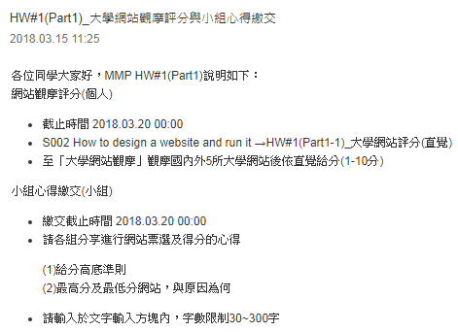
條列式的作業說明，可協助學生聚焦完成任務
老師可依照學生繳交情況進行作業的催繳、補繳及重繳
作業

Slide 26
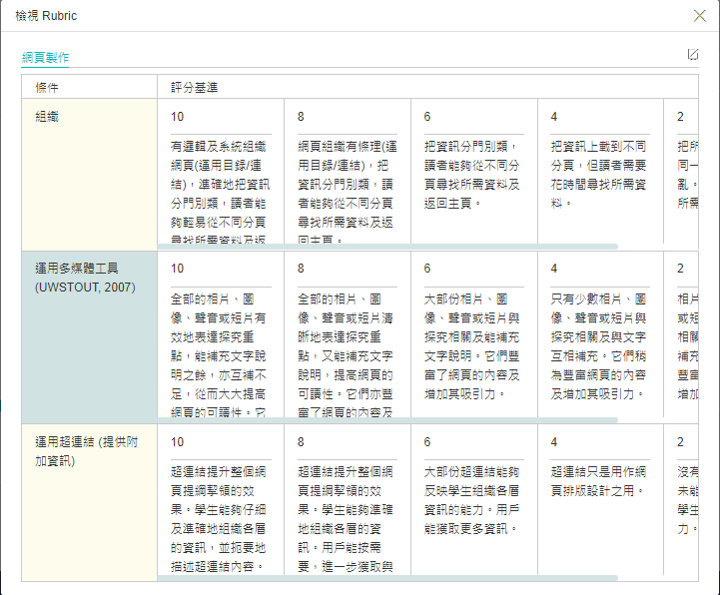
作業
作業可設定為教師評閱及學生互評，分組作業則可設定組內互評
Rubric幫助評分者更客觀的給分，可於作業繳交前提前公布，幫助學生了解作業的評分重點為何
推薦優良作業，表揚優秀學生，同儕學習見賢思齊

Slide 27
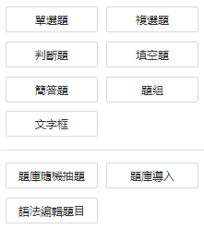
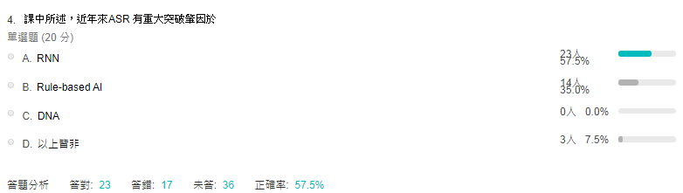
自動批改，省時省力
試卷題庫，重複利用
試題多樣，時間彈性
多次作答，補救學習
搭配教材，提升動機
答題統計，優化教學
小考

Slide 28
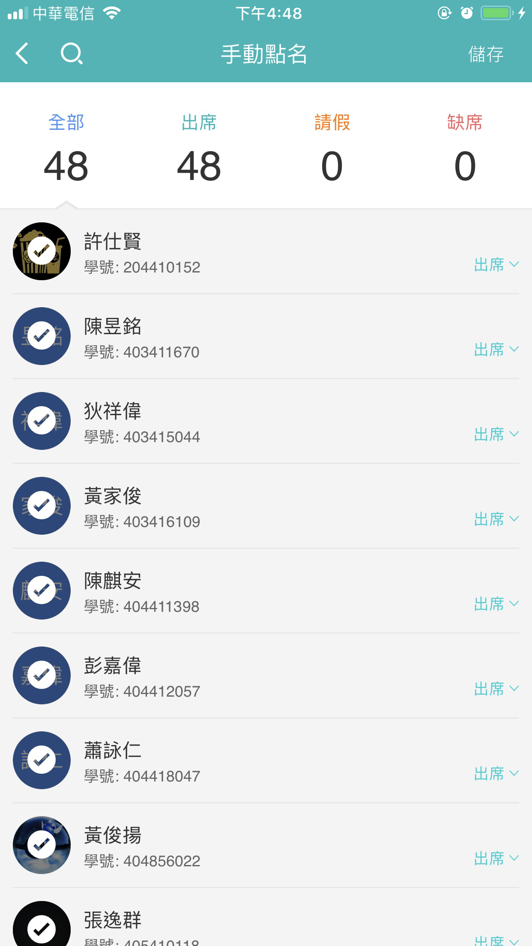
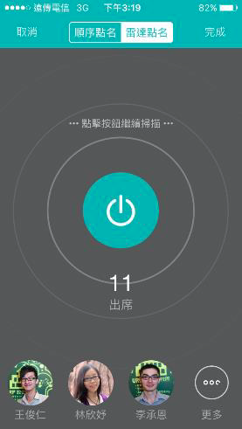
點名
點名除了出缺席外，還有遲到早退狀態可勾選
請假則有事假、病假及公假狀態可供登記。
行動載具除手動點名外還能進行雷達點名及數字點名
以行動載具點名結束且儲存後，老師應使用網頁版iClass學習平台再次確認點名結果。

Slide 29
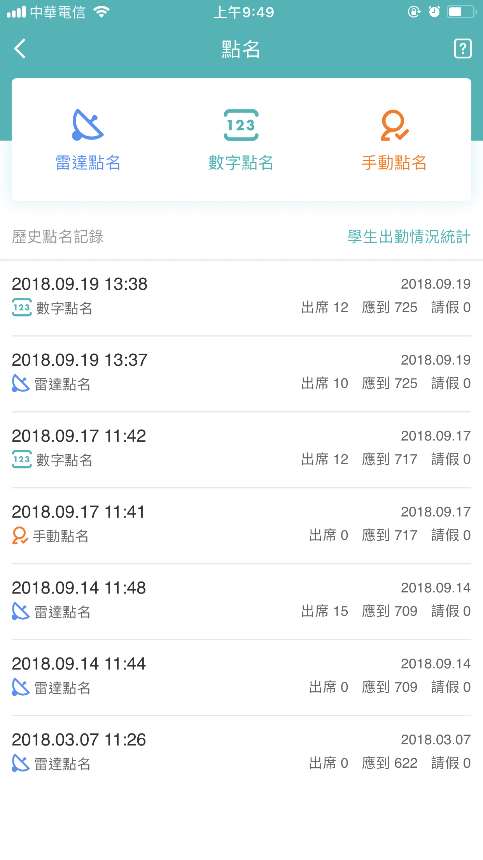
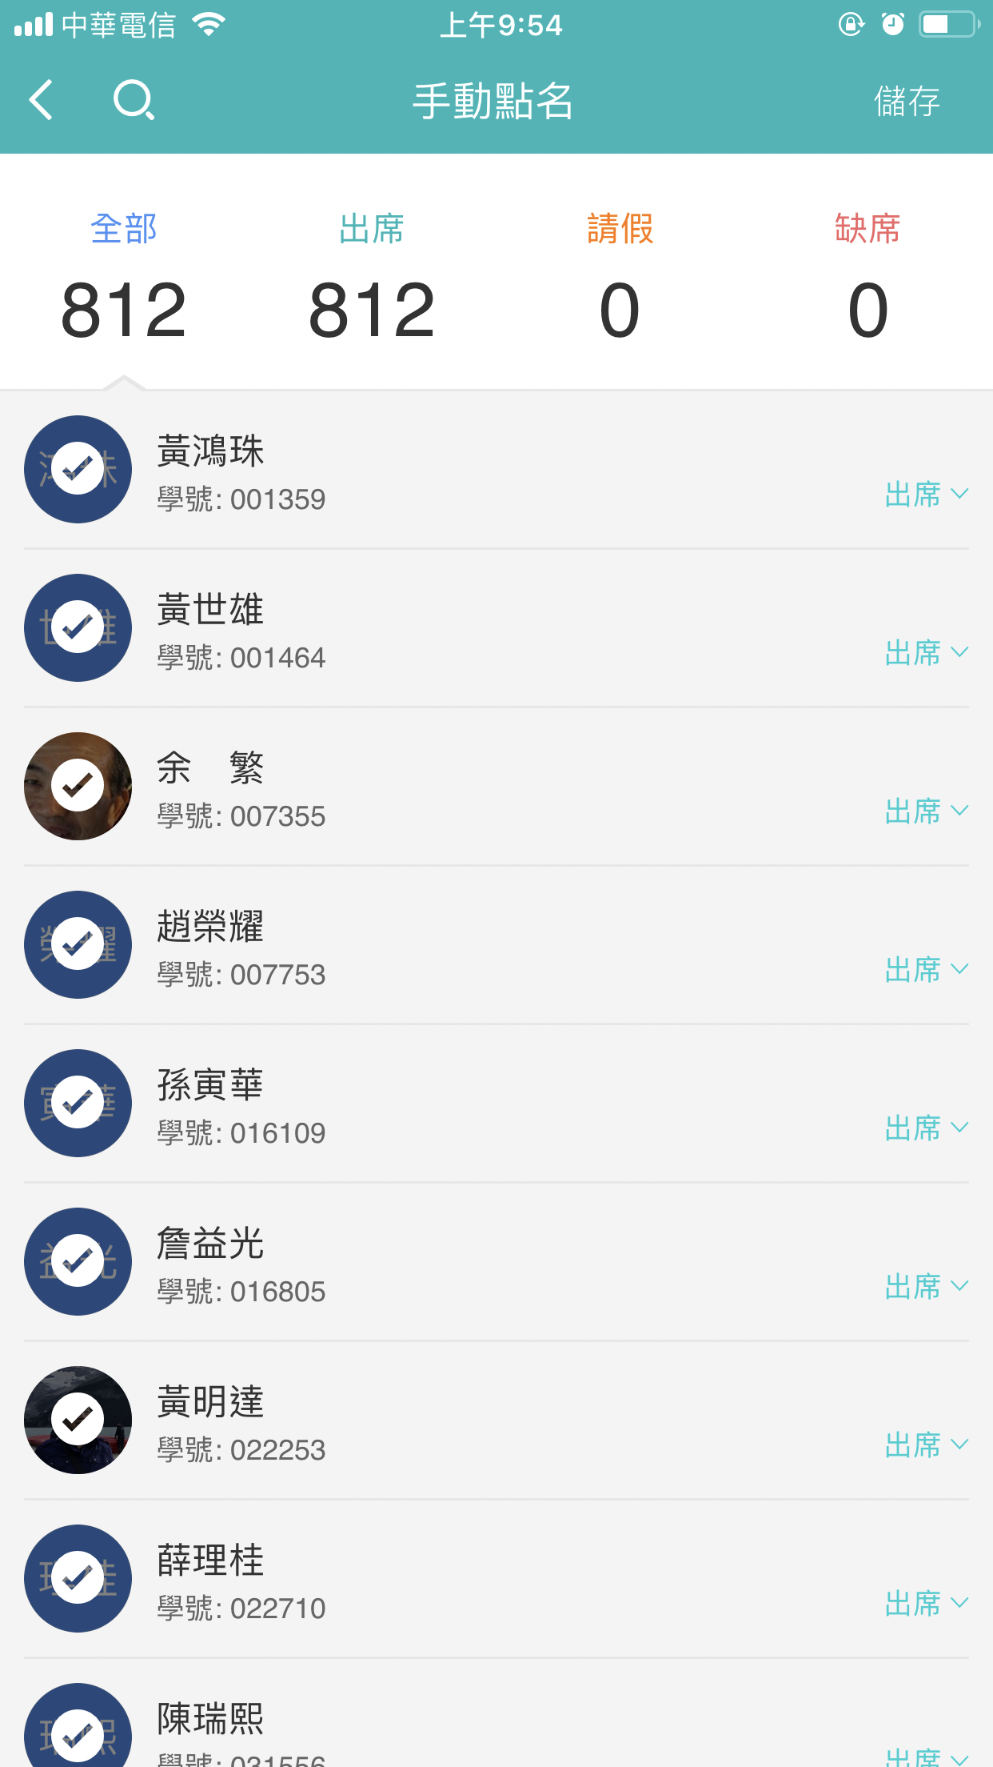

Slide 30
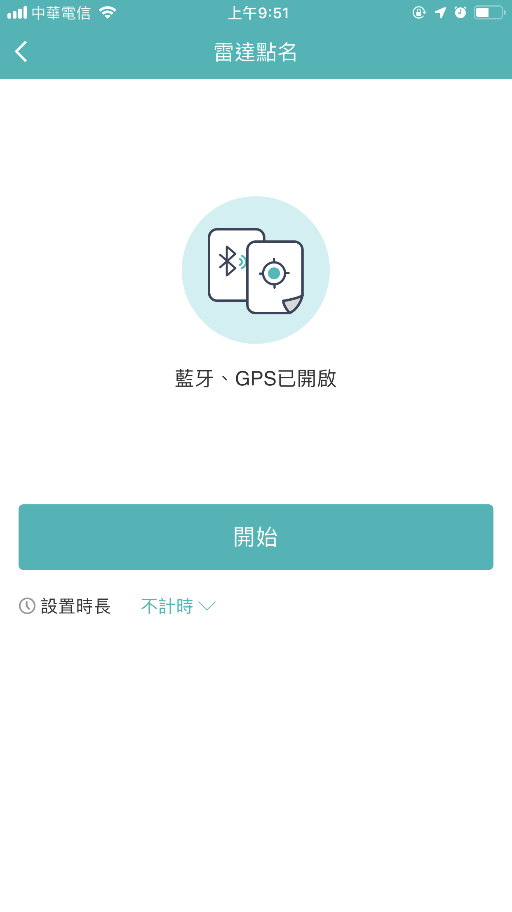
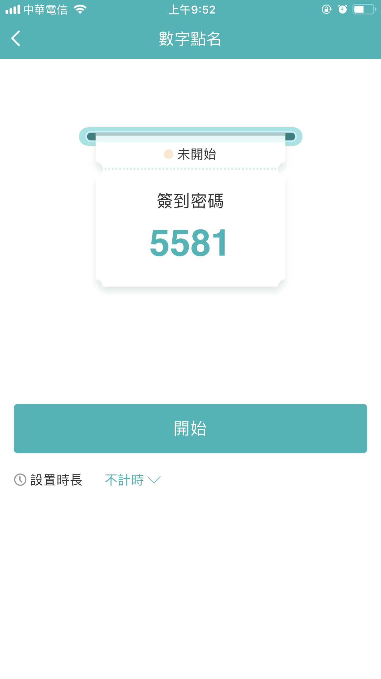

Slide 31
成績
作業、考勤、分組學習表現納入成績考量
自動化成績統計
控制各次活動所占總成績比重
多維度成績分析

Slide 32
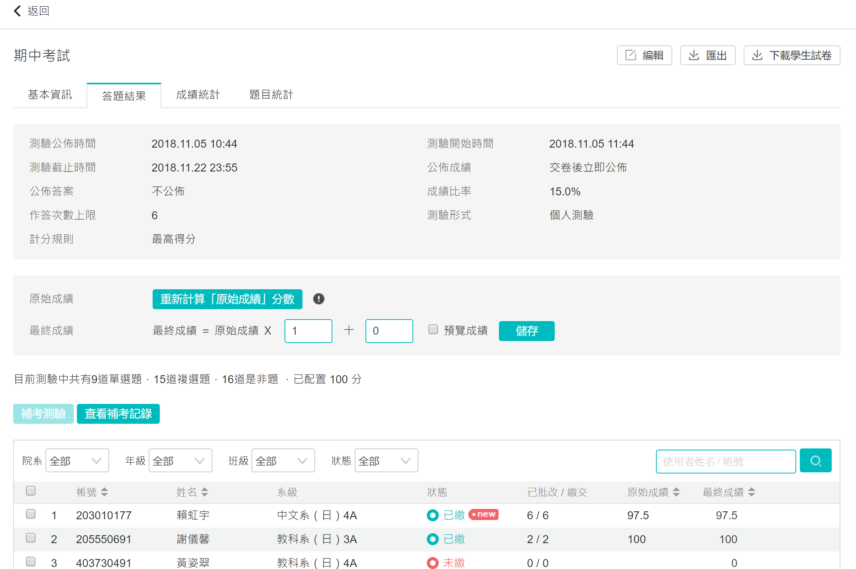
成績自動重新計算
題目出錯不再需要重新考試
一鍵就能重新計算

Slide 33
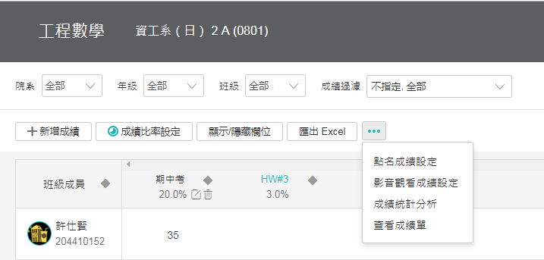
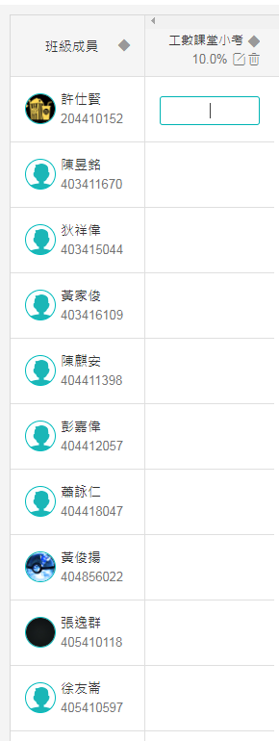
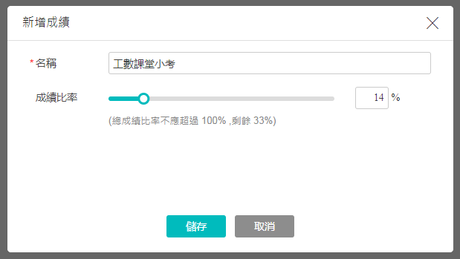

Slide 36
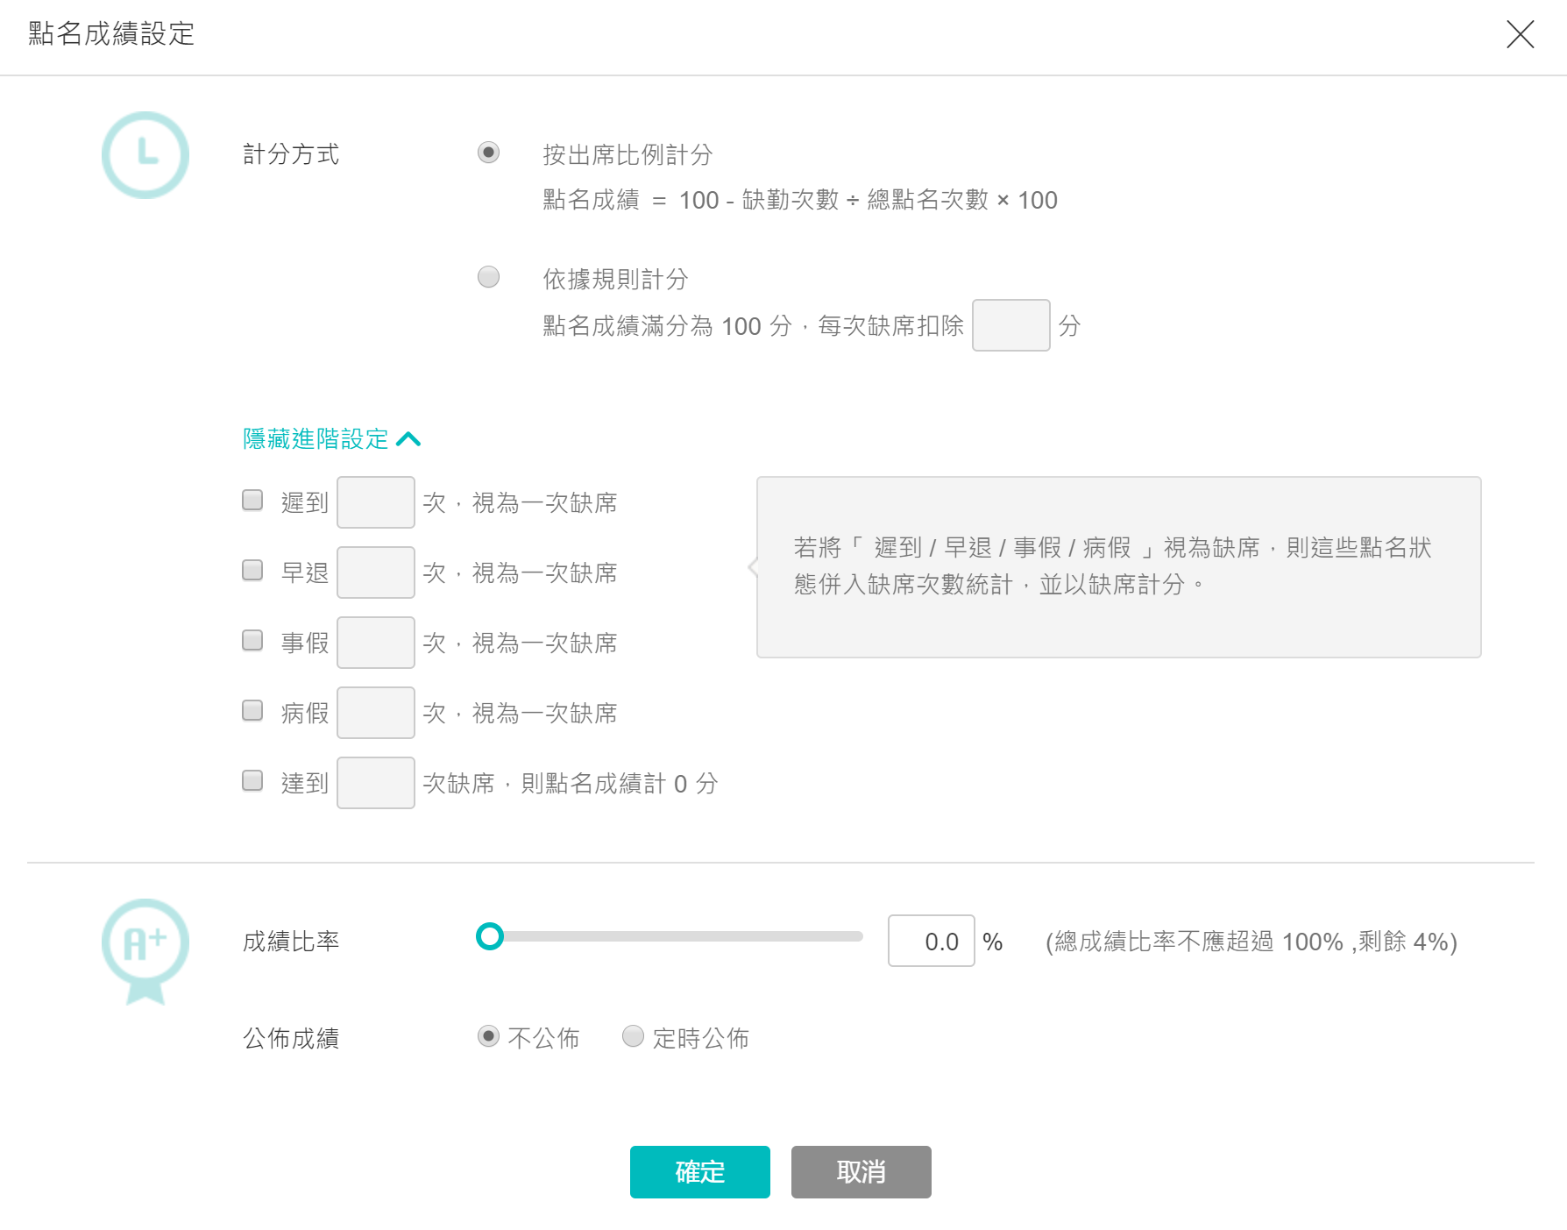
點名成績設定

Slide 38
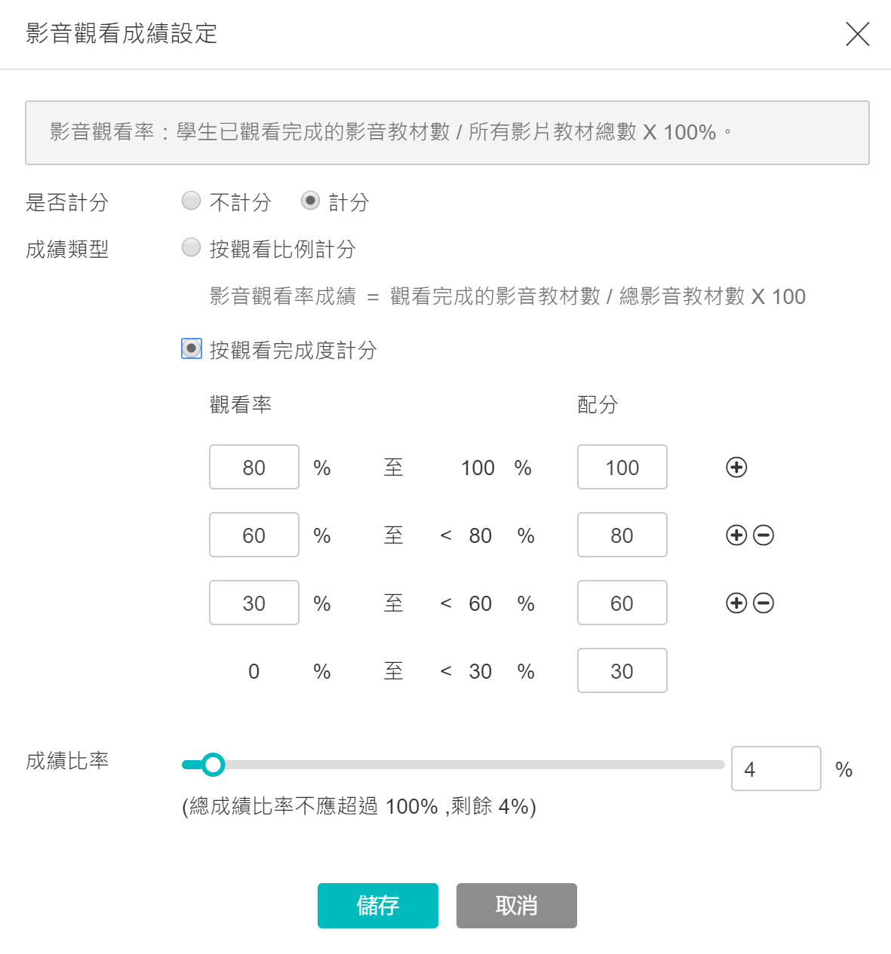
觀看影片成績
鼓勵同學觀看教學影片

Slide 40
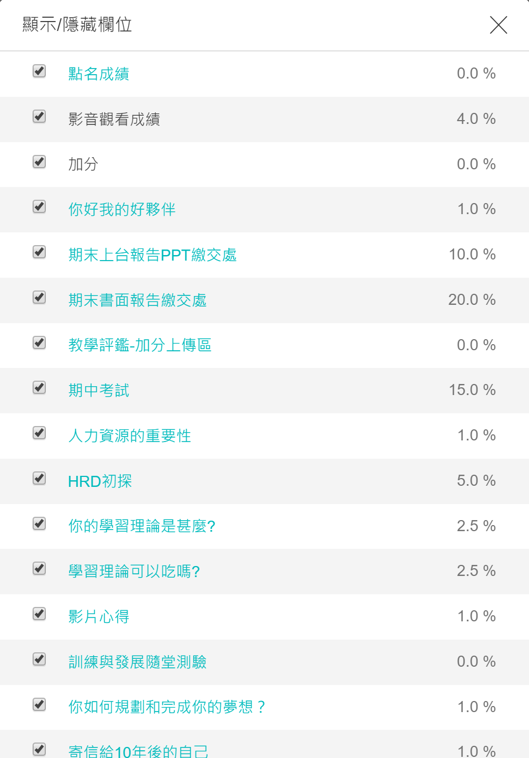
勾選需要欄位
依照需求顯示欄位

Slide 42
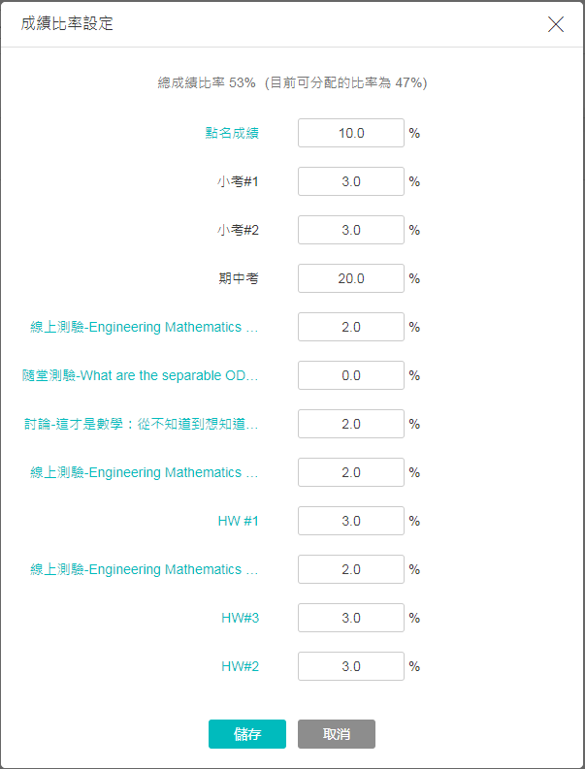

Slide 43
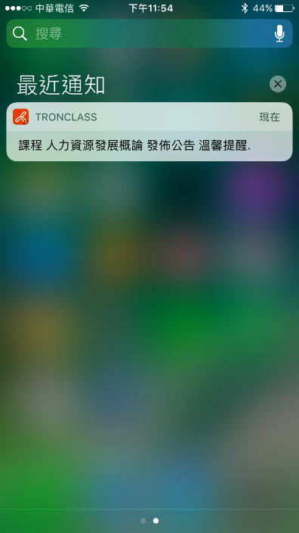


快速通知或提醒學生課程重要事項
同步寄送email，重要訊息不漏接
增加師生互動及課程參與感
公告

Slide 44

秘
教學回饋
預先設定填答項目
即時掌握學習狀況

Slide 45



Slide 46


Slide 47



Slide 48
iClass成績送繳
及Web上傳

Slide 49


Slide 50

送繳成績
送出後就無法再修改最終成績了
務必至Web版成績上傳系統完成成績上傳

Slide 51


Slide 52


使用自然人憑證登入

Slide 53


Slide 54


Slide 55


Slide 56


Slide 57


Slide 58


下載APP
方法1：掃描上方QR Code下載
方法2：於App Store或Google Play搜尋「TronClass」下載

Slide 59

                Q&A
                THANK YOU

